Slide 1


Slide 2






تعيين تلميذ(ة) للإجابة.
توجيهات و شرح التعليمات.
عرض فيديو.
المرور بين الصفوف للمساعدة و تصحيح الإنجازات.
عمل في ثنائيات.
نهاية الشريط، المرور إلى الشريحة الموالية.

Slide 3

تنظيم حصص الأسبوع
اليوم 4 -
اليوم1 -
نشاط اعتيادي (10)د.
إنتاج كتابي – الحصة3 (30)د.
إنتاج كتابي – الحصة4 (30)د.
نشاط اعتيادي (10)د.
أساليب (30)د.
استماع والتحدث. (30)د.
اليوم 5 -
اليوم2 -
نشاط اعتيادي (10)د.
قراءة : الحصة -4- (30)د.
إنتاج كتابي الحصة 5 (30)د.
نشاط اعتيادي (10).
قراءة : الحصة -1- 30 د.
قراءة الحصة-2- 30 د.
اليوم 6 -
اليوم 3 -
مراجعة وتوليف + دعم (50)د
قراءة إثرائية (20)د
نشاط اعتيادي (10)د.
قراءة : الحصة-3- (30)د.
تراكيب. (30)د.
Révision
Lecture offerte

Slide 4





هيكلة حصة اليوم
- 01 افتتاح الحصة
ترحيب ؛
تدبير السلوك؛
نشاط اعتيادي
2- إنتاج كتابي (ح3).
كتابة مقطعي العقدة والحل لحكاية خيالية.
- 03إنتاج كتابي (ح4)
كتابة مقطع نهاية حكاية خيالية

Slide 5

عند نهاية الحصة
على الأقل % 80 من المتعلمين سيكونون قادرين على:
قراءة فقرة دون أخطاء؛
كتابة مقطعي العقدة والحل لحكاية خيالية.
كتابة نهاية حكاية خيالية.

Slide 6

افتتاح الحصة
افتتاح الحصة
ترحيب ؛
تدبير السلوك؛
نشاط اعتيادي.

Slide 7

مرحبا بكم، سنبدأ حصة اللغة العربية.
اختتام الحصة
إنتاج كتابي ح4
إنتاج كتابي ح3
افتتاح الحصة

Slide 8





حاولوا الالتزام بهذه السلوكات. من يذكرنا بها؟
اختتام الحصة
إنتاج كتابي ح4
إنتاج كتابي ح3
افتتاح الحصة
أُصَحِّحُ أَخْطائي عَلى كُرّاسَتي وَدَفْتَري.
أَتَحَدَّثُ بِلُغَةٍ عَرَبِيَّةٍ سَليمَةٍ مِنَ ٱلأَخْطاءِ.

Slide 9

ضعوا الكراسة والدفتر واللوحة في القمطر.
اختتام الحصة
إنتاج كتابي ح4
إنتاج كتابي ح3
افتتاح الحصة

Slide 10
توجيه
يتم التركيز خلال نشاط الطلاقة على التلاميذ المتعثرين من فئتي C و D، مع مطالبة بقية التلاميذ بالقراءة الصامتة للنص المقترح، والإجابة عن أسئلة الفهم الواردة في الشريحة الموالية للنص بعد تسجيلها على السبورة.

Slide 11
نبدأ حصتنا بنشاط الطلاقة. من يقرأ؟
اختتام الحصة
إنتاج كتابي ح4
إنتاج كتابي ح3
افتتاح الحصة
اَلْجَمْعِيّاتُ تَنْظيماتٌ مُجْتَمَعِيَّةٌ تَضُمُّ أَفْراداً يَلْتَقونَ حَوْلَ هَدَفٍ مُشْتَرَكٍ، وَيَعْمَلونَ بِروحٍ تَطَوُّعِيَّةٍ لِخِدْمَةِ ٱلصّالِحِ ٱلْعامِّ. وَتَسْعى هذِهِ ٱلتَّنْظيماتُ إِلى نَشْرِ ٱلْوَعْيِ، وَتَقْديمِ ٱلدَّعْمِ لِلْمُحْتاجينَ، وَٱلْمُساهَمَةِ في تَحْسينِ أَوْضاعِ ٱلْمُجْتَمَعِ، مِمّا يَجْعَلُها رَكيزَةً أَساسِيَّةً في تَعْزيزِ قِيَمِ ٱلتَّضامُنِ وَٱلتَّآزُرِ.
يُساهِمُ ٱلِانْخِراطُ في ٱلْعَمَلِ ٱلْجَمْعَوِيِّ في تَنْميَةِ شَخْصِيَّةِ ٱلْفَرْدِ، إِذْ يُنَمِّي لَدَيْهِ حِسَّ ٱلْمَسْؤولِيَّةِ وَيُقَوِّي قُدْرَتَهُ عَلى ٱلتَّعاوُنِ وَٱلتَّواصُلِ. كَما يُكْسِبُهُ مَهاراتٍ عَمَلِيَّةً كَٱلتَّنْظيمِ وَٱلتَّخْطيطِ، وَيُعَزِّزُ روحَ ٱلْمُبادَرَةِ وَٱلِانْخِراطِ ٱلإِيجابِيِّ في قَضايا ٱلْمُجْتَمَعِ.
تَتَنَوَّعُ مَجالاتُ ٱلْعَمَلِ ٱلْجَمْعَوِيِّ، فَتَشْمَلُ ٱلتَّعْليمَ مِنْ خِلالِ دَعْمِ ٱلتَّلاميذِ، وَٱلصِّحَّةَ عَبْرَ حَمَلاتِ ٱلتَّوْعِيَةِ، وَٱلْبِيئَةَ بِٱلْمُحافَظَةِ عَلَيْها، إِضافَةً إِلى ٱلْمَجالَيْنِ ٱلثَّقافِيِّ وَٱلرِّياضِيِّ. تُساهِمُ هذِهِ ٱلْمَجالاتُ مُجْتَمِعَةً في دَفْعِ عَجَلَةِ ٱلتَّنْمِيَةِ وَتَحْقيقِ ٱلتَّقَدُّمِ.

Slide 12

الفائزون في هذه الحصة هم ...........................................................................
اختتام الحصة
إنتاج كتابي ح4
إنتاج كتابي ح3
افتتاح الحصة

Slide 13
سؤالا الفهم (يتم تسجيلهما على السبورة. )
اختتام الحصة
إنتاج كتابي ح4
إنتاج كتابي ح3
افتتاح الحصة
ما شَكْلُ ٱلتَّنْظيمِ ٱلَّذي يَتَحَدَّثُ عَنْهُ ٱلنَّصُّ؟
ما ٱلْمَهاراتُ وَٱلْقِيَمُ ٱلَّتي يَكْتَسِبُها ٱلْفَرْدُ مِنْ خِلالِ ٱنْخِراطِهِ في ٱلْجَمْعِيّاتِ؟

Slide 14
من يقرأ الجوابين التاليين؟
اختتام الحصة
إنتاج كتابي ح4
إنتاج كتابي ح3
افتتاح الحصة
يَتَحَدَّثُ ٱلنَّصُّ عَنِ ٱلْجَمْعِيّاتِ بِوَصْفِها شَكْلاً مِنْ أَشْكالِ ٱلتَّنْظيمِ داخِلَ ٱلْمُجْتَمَعِ.
يَكْتَسِبُ ٱلْفَرْدُ مِنْ خِلالِ ٱنْخِراطِهِ في ٱلْجَمْعِيّاتِ مَهاراتٍ مِثْلَ ٱلتَّنْظيمِ وَٱلتَّخْطيطِ وَٱلتَّواصُلِ، كَما يَتَعَلَّمُ قِيَماً مِثْلَ ٱلْمَسْؤُولِيَّةِ وَٱلتَّعاوُنِ وَرُوحِ ٱلْمُبادَرَةِ وَٱلتَّضامُنِ.

Slide 15
إنتاج كتابي (ح3)
كتابة مقطعي العقدة والحل لحكاية خيالية .

Slide 16
في حصة الإنتاج الكتابي ستتدربون على كتابة مقطعي العقدة والحل لحكاية خيالية.
اختتام الحصة
إنتاج كتابي ح4
إنتاج كتابي ح3
افتتاح الحصة
أَتَعَلَّمُ كَيْفَ أَكْتُبُ مَقْطَعَيِ ٱلْعُقْدَةِ وَٱلْحَلِّ لِحِكايَةٍ خَيالِيَّةٍ.

Slide 17
من يذكرنا بتعريف الحكاية الخيالية؟
اختتام الحصة
إنتاج كتابي ح4
إنتاج كتابي ح3
افتتاح الحصة
ما ٱلْمَقْصودُ بِٱلْحِكايَةِ ٱلْخَيالِيَّةِ؟

Slide 18
نتذكر جماعة. من يقرأ؟
اختتام الحصة
إنتاج كتابي ح4
إنتاج كتابي ح3
افتتاح الحصة
اَلْحِكايَةُ ٱلْخَيالِيَّةُ قِصَّةٌ تَدورُ أَحْداثُها بَيْنَ شَخْصِيّاتٍ غَيْرِ حَقيقِيَّةٍ، أَوْ في أَمْكِنَةٍ أَوْ أَزْمِنَةٍ غَيْرِ حَقيقِيَّةٍ.

Slide 19
من يذكرنا بعناصر خطاطة النص السردي؟
اختتام الحصة
إنتاج كتابي ح4
إنتاج كتابي ح3
افتتاح الحصة
ما عَناصِرُ خُطاطَةِ ٱلنَّصِّ ٱلسَّرْدِيِّ؟

Slide 20
نتذكر جماعة. من يقرأ؟
اختتام الحصة
إنتاج كتابي ح4
إنتاج كتابي ح3
افتتاح الحصة
1. وَضْعِيَّةُ ٱلْبِدايَةِ
2. اَلْحَدَثُ ٱلْمُرْبِكُ
3. اَلْعُقْدَةُ: أَحْداثٌ أَوْ رُدودُ فِعْلٍ لِتَجاوزِ ٱلْحَدَثِ ٱلْمُرْبِكِ.
4. اَلْحَلُّ: اَلْحَدَثُ ٱلَّذي أَدّى إِلى تَجاوُزِ ٱلْمُشْكِلِ.
5. وَضْعِيَّةُ ٱلنِّهايَةِ

Slide 21
ستتعلمون كتابة مقطعي العقدة والحل لحكاية خيالية. في البداية ما المقصود بالعقدة؟
اختتام الحصة
إنتاج كتابي ح4
إنتاج كتابي ح3
افتتاح الحصة
1. وَضْعِيَّةُ ٱلْبِدايَةِ
2. اَلْحَدَثُ ٱلْمُرْبِكُ
3. اَلْعُقْدَةُ: أَحْداثٌ أَوْ رُدودُ فِعْلٍ لِتَجاوزِ ٱلْحَدَثِ ٱلْمُرْبِكِ.
4. اَلْحَلُّ: اَلْحَدَثُ ٱلَّذي أَدّى إِلى تَجاوُزِ ٱلْمُشْكِلِ.
5. وَضْعِيَّةُ ٱلنِّهايَةِ

Slide 22
من يقرأ التعريف التالي؟
اختتام الحصة
إنتاج كتابي ح4
إنتاج كتابي ح3
افتتاح الحصة
اَلْعُقْدَةُ: مَجْموعَةٌ مِنَ ٱلْأَحْداثِ ٱلْمُتَسَلْسِلَةِ ٱلَّتي تَنْتَهي بِإيجادِ حَلٍّ لِلْحَدَثِ ٱلْمُرْبِكِ.

Slide 23
انتبهوا معي، سأكتب عقدة وحل حكاية " الأميرة والأقزام السبعة". أولا، أعيد قراءة وضعية البداية والحدث المربك.
اختتام الحصة
إنتاج كتابي ح4
إنتاج كتابي ح3
افتتاح الحصة
في زَمَنٍ بَعيدٍ، حيثُ كانَ ٱلسِّحْرُ يَمْلَأُ ٱلْعالَمَ، كانَتْ هُناكَ مَمْلَكَةٌ جَميلَةٌ تُحيطُ بِها غاباتٌ مُظْلِمَةٌ وَجِبالٌ شاهِقَةٌ، وَفي قَلْبِها قَصْرٌ فَخْمٌ تَسْكُنُهُ أَميرَةٌ صَغيرَةٌ جَميلَةٌ وَطَيِّبَةُ ٱلْقَلْبِ، تُحِبُّ ٱلْمُغامَرَةَ وَٱلتَّجوالَ في ٱلْغابَةِ ٱلْمُجاوِرَةِ، حيثُ يَعيشُ سَبْعَةُ أَقْزامٍ طَيِّبينَ. وَكانَتْ بِٱلْقُرْبِ مِنَ ٱلْقَصْرِ ساحِرَةٌ شِرّيرَةٌ تَتَرَبَّصُ بِٱلْأَميرَةِ ٱلصَّغيرَةِ في مُحاوَلَةٍ لِإيذائِها.
كانَتِ ٱلْأَميرَةُ تَتَجَوَّلُ في ٱلْغابَةِ كَعادَتِها مُطْمَئِنَّةً. وَدونَ سابِقِ إِنْذارٍ، أَظْلَمَتِ ٱلسَّماءُ بِغُيومٍ سَوْداءَ كَثيفَةٍ، وَبَدَأَتِ ٱلْأَمْطارُ تَتَساقَطُ بِشَكْلٍ مُتَدَفِّقٍ لَمْ تَرَ ٱلْأَميرَةُ مِثْلَهُ قَطُّ، مِمّا جَعَلَها تَضِلُّ ٱلطَّريقَ نَحْوَ ٱلْمَنْزِلِ.

Slide 24
ثانيا، أقترح أحداثا متسلسلة للبحث عن حل للحدث المربك.
اختتام الحصة
إنتاج كتابي ح4
إنتاج كتابي ح3
افتتاح الحصة
اَلْعُقْدَةُ
اِشْتَدَّتِ ٱلْعاصِفَةُ وَٱشْتَدَّ مَعَها خَوْفُ ٱلْأَميرَةِ، فَأَخَذَتْ تَرْكُضُ بَيْنَ ٱلْأَشْجارِ.
ظَهَرَتِ ٱلسّاحِرَةُ ٱلشِّرّيرَةُ مُتَخَفِّيَةً في هَيْئَةِ ٱمْرَأَةٍ طَيِّبَةٍ، وَحاوَلَتْ تَضْليلَ ٱلْأَميرَةِ، إِذْ وَجَّهَتْها نَحْوَ طَريقٍ خاطِئٍ.
صادَفَتِ ٱلْأَميرَةُ ٱلْأَقْزامَ ٱلسَّبْعَةَ وَهِيَ تائِهَةٌ وَخائِفَةٌ، فَطَلَبَتْ مِنْهُمُ ٱلْمُساعَدَةَ، وَحَكَتْ لَهُمْ ما تَعَرَّضَتْ لَهُ مِنْ مَكيدَةِ ٱلْمَرْأَةِ ٱلْغَريبَةِ.
تَبادَلَ ٱلْأَقْزامُ ٱلنَّظَراتِ، ثُمَّ أَخْبَروها أَنَّ تِلْكَ ٱلْمَرْأَةَ هِيَ ٱلسّاحِرَةُ ٱلشِّرّيرَةُ، وَأَنَّها حاوَلَتْ خِداعَها بِتَوْجيهِها نَحْوَ ٱلْوادي.

Slide 25
أقترح حلا مناسبا للحدث المربك.
اختتام الحصة
إنتاج كتابي ح4
إنتاج كتابي ح3
افتتاح الحصة
اَلْحَلُّ
قَرَّرَ ٱلْأَقْزامُ مُرافَقَةَ ٱلْأَميرَةِ إِلى ٱلْقَصْرِ بَعْدَ أَنْ طَمْأَنوها وَقَدَّموا لَها ٱلطَّعامَ.

Slide 26
أكتب فقرة منسجمة تتضمن الأحداث متسلسلة، مستعملاً أساليب مناسبة.
اختتام الحصة
إنتاج كتابي ح4
إنتاج كتابي ح3
افتتاح الحصة
اِشْتَدَّتِ ٱلْعاصِفَةُ وَٱشْتَدَّ مَعَها خَوْفُ ٱلْأَميرَةِ، فَأَخَذَتْ تَرْكُضُ بَيْنَ ٱلْأَشْجارِ. وَفي تِلْكَ ٱللَّحْظَةِ ٱلْعَصيبَةِ، ظَهَرَتِ ٱلسّاحِرَةُ ٱلشِّرّيرَةُ مُتَخَفِّيَةً في هَيْئَةِ ٱمْرَأَةٍ طَيِّبَةٍ، وَحاوَلَتْ تَضْليلَ ٱلْأَميرَةِ، إِذْ وَجَّهَتْها نَحْوَ طَريقٍ خاطِئٍ. غَيْرَ أَنَّ ٱلْقَدَرَ شاءَ أَنْ تُصادِفَ ٱلْأَميرَةُ ٱلْأَقْزامَ ٱلسَّبْعَةَ وَهِيَ تائِهَةٌ وَخائِفَةٌ، فَطَلَبَتْ مِنْهُمُ ٱلْمُساعَدَةَ، وَحَكَتْ لَهُمْ ما تَعَرَّضَتْ لَهُ مِنْ مَكيدَةِ ٱلْمَرْأَةِ ٱلْغَريبَةِ. تَبادَلَ ٱلْأَقْزامُ ٱلنَّظَراتِ، ثُمَّ أَخْبَروها أَنَّ تِلْكَ ٱلْمَرْأَةَ هِيَ ٱلسّاحِرَةُ ٱلشِّرّيرَةُ، وَأَنَّها حاوَلَتْ خِداعَها بِتَوْجيهِها نَحْوَ ٱلْوادي. وَبَعْدَ أَنِ ٱطْمَأَنَّتِ ٱلْأَميرَةُ لِكَلامِهِمْ، قَدَّموا لَها ٱلطَّعامَ، وَقَرَّروا مُرافَقَتَها إِلى ٱلْقَصْرِ.

Slide 27
من يعيد قراءة النص مع تغيير الأساليب المكتوبة بلون أحمر ؟
اختتام الحصة
إنتاج كتابي ح4
إنتاج كتابي ح3
افتتاح الحصة
اِشْتَدَّتِ ٱلْعاصِفَةُ وَٱشْتَدَّ مَعَها خَوْفُ ٱلْأَميرَةِ، فَأَخَذَتْ تَرْكُضُ بَيْنَ ٱلْأَشْجارِ. وَفي تِلْكَ ٱللَّحْظَةِ ٱلْعَصيبَةِ، ظَهَرَتِ ٱلسّاحِرَةُ ٱلشِّرّيرَةُ مُتَخَفِّيَةً في هَيْئَةِ ٱمْرَأَةٍ طَيِّبَةٍ، وَحاوَلَتْ تَضْليلَ ٱلْأَميرَةِ، إِذْ وَجَّهَتْها نَحْوَ طَريقٍ خاطِئٍ. غَيْرَ أَنَّ ٱلْقَدَرَ شاءَ أَنْ تُصادِفَ ٱلْأَميرَةُ ٱلْأَقْزامَ ٱلسَّبْعَةَ وَهِيَ تائِهَةٌ وَخائِفَةٌ، فَطَلَبَتْ مِنْهُمُ ٱلْمُساعَدَةَ، وَحَكَتْ لَهُمْ ما تَعَرَّضَتْ لَهُ مِنْ مَكيدَةِ ٱلْمَرْأَةِ ٱلْغَريبَةِ. تَبادَلَ ٱلْأَقْزامُ ٱلنَّظَراتِ، ثُمَّ أَخْبَروها أَنَّ تِلْكَ ٱلْمَرْأَةَ هِيَ ٱلسّاحِرَةُ ٱلشِّرّيرَةُ، وَأَنَّها حاوَلَتْ خِداعَها بِتَوْجيهِها نَحْوَ ٱلْوادي. وَبَعْدَ أَنِ ٱطْمَأَنَّتِ ٱلْأَميرَةُ لِكَلامِهِمْ، قَدَّموا لَها ٱلطَّعامَ، وَقَرَّروا مُرافَقَتَها إِلى ٱلْقَصْرِ.

Slide 28
لكتابة مقطعي العقدة والحل، أتبع الخطوات التالية:
اختتام الحصة
إنتاج كتابي ح4
إنتاج كتابي ح3
افتتاح الحصة
أُعيدُ قِراءَةَ وَضْعِيَّةِ ٱلْبِدايَةِ وٱلْحَدَثِ ٱلْمُرْبِكِ.
1
أُحَدِّدُ أَحْداثَ ٱلْبَحْثِ عَنْ حَلٍّ لِلْحَدَثِ ٱلْمُرْبِكِ؛
2
أُحَدِّدُ ٱلْحَلَّ ٱلْمُناسِبَ؛
3
أَكْتُبُ فِقْرَةً مُنْسَجِمَةً تَتَضَمَّنُ ٱلْأَحْداثَ مُتَسَلْسِلَةً، مُسْتَعْمِلاً أَساليبَ مُناسِبَةً.
4

Slide 29
من يعيد قراءة الخطوات؟
اختتام الحصة
إنتاج كتابي ح4
إنتاج كتابي ح3
افتتاح الحصة
أُعيدُ قِراءَةَ وَضْعِيَّةِ ٱلْبِدايَةِ وٱلْحَدَثِ ٱلْمُرْبِكِ.
1
أُحَدِّدُ أَحْداثَ ٱلْبَحْثِ عَنْ حَلٍّ لِلْحَدَثِ ٱلْمُرْبِكِ؛
2
أُحَدِّدُ ٱلْحَلَّ ٱلْمُناسِبَ؛
3
أَكْتُبُ فِقْرَةً مُنْسَجِمَةً تَتَضَمَّنُ ٱلْأَحْداثَ مُتَسَلْسِلَةً، مُسْتَعْمِلاً أَساليبَ مُناسِبَةً.
4

Slide 30

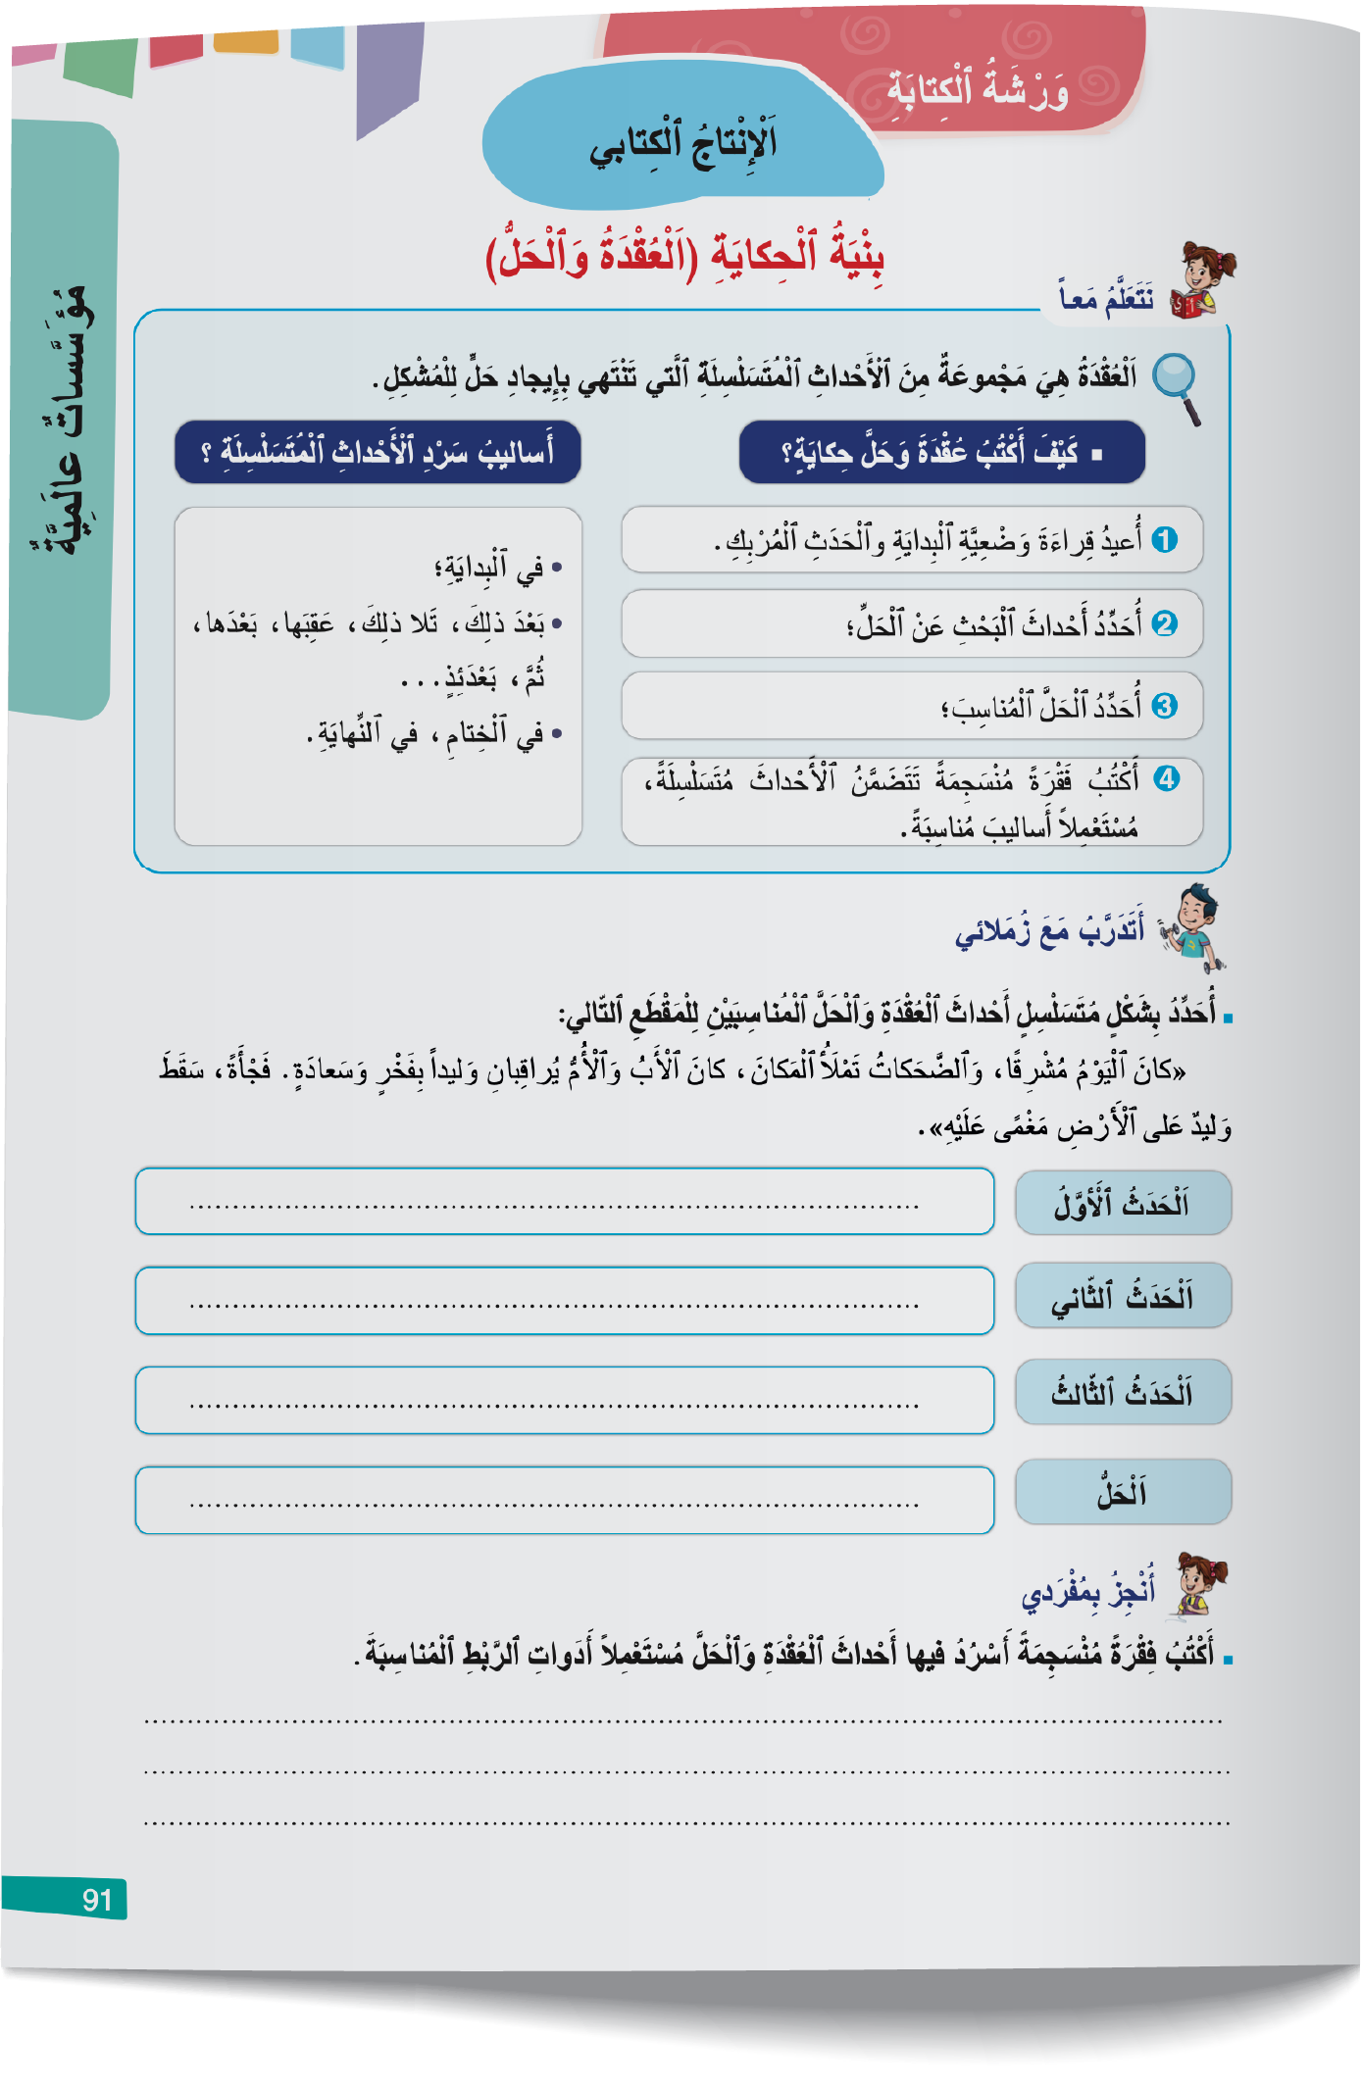
خذوا كراساتكم، الصفحة91-. أنجزوا بشكل فردي نشاط " أتدرب مع زملائي". من يقرأ التعليمة؟
اختتام الحصة
إنتاج كتابي ح4
إنتاج كتابي ح3
افتتاح الحصة

Slide 31
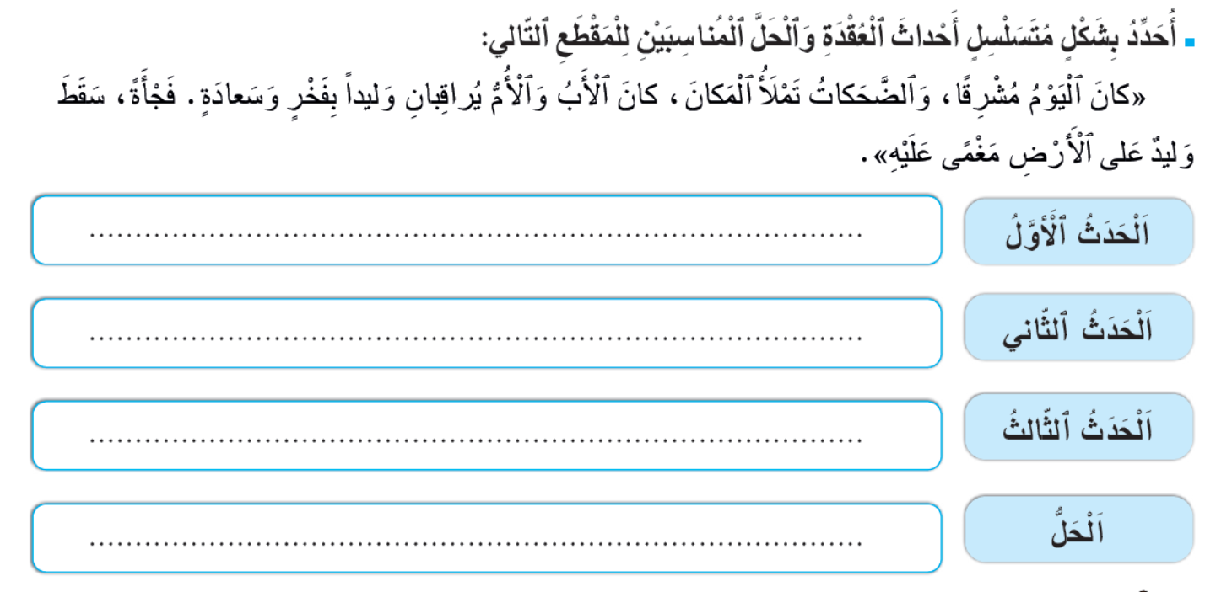
من يقرأ أحداث العقدة وحدث الحل؟ سنناقش اقتراحاتكم من حيث تسلسلها وسلامتها لغويا.
اختتام الحصة
إنتاج كتابي ح4
إنتاج كتابي ح3
افتتاح الحصة

Slide 32
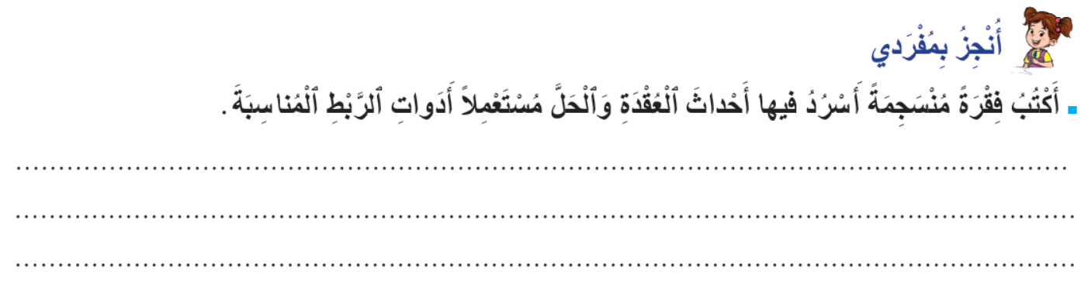
ننتقل إلى الفقرة. من يقرأ إنتاجه؟ سنناقش اقتراحاتكم من حيث الانسجام والسلامة اللغوية.
اختتام الحصة
إنتاج كتابي ح4
إنتاج كتابي ح3
افتتاح الحصة

Slide 33
قبل أن نواصل. سنلعب لعبة المشاعر.
اختتام الحصة
إنتاج كتابي ح4
إنتاج كتابي ح3
افتتاح الحصة
لُعْبَةُ ٱلْمَشاعِرِ

Slide 34

من يحدد الشعور الذي يعبر عنه الوجه التالي:
اختتام الحصة
إنتاج كتابي ح4
إنتاج كتابي ح3
افتتاح الحصة

Slide 35
من يقوم بتمثيل الشعور التالي باستعمال ملامح وجهه فقط؟
اختتام الحصة
إنتاج كتابي ح4
إنتاج كتابي ح3
افتتاح الحصة
اَلتَّعَجُّبُ

Slide 36
آخر يقوم بتمثيل الشعور التالي؟
اختتام الحصة
إنتاج كتابي ح4
إنتاج كتابي ح3
افتتاح الحصة
اَلشُّعورُ بِٱلنَّوْمِ

Slide 37
آخر يقوم بتمثيل الشعور التالي؟
اختتام الحصة
إنتاج كتابي ح4
إنتاج كتابي ح3
افتتاح الحصة
اَلْغَضَبُ

Slide 38
آخر يقوم بتمثيل الشعور التالي؟
اختتام الحصة
إنتاج كتابي ح4
إنتاج كتابي ح3
افتتاح الحصة
اَلسَّعادَةُ

Slide 39
إنتاج كتابي
كتابة نهاية حكاية خيالية.

Slide 40
في هذه الحصة، ستتعلمون المهارة الأخيرة من كتابة حكاية خيالية: كتابة النهاية.
اختتام الحصة
إنتاج كتابي ح4
إنتاج كتابي ح3
افتتاح الحصة
1. وَضْعِيَّةُ ٱلْبِدايَةِ
2. اَلْحَدَثُ ٱلْمُرْبِكُ
3. اَلْعُقْدَةُ: أَحْداثٌ أَوْ رُدودُ فِعْلٍ لِتَجاوزِ ٱلْحَدَثِ ٱلْمُرْبِكِ.
4. اَلْحَلُّ: اَلْحَدَثُ ٱلَّذي أَدّى إِلى تَجاوُزِ ٱلْمُشْكِلِ.
5. وَضْعِيَّةُ ٱلنِّهايَةِ

Slide 41
ما المقصود بوضعية النهاية ؟
اختتام الحصة
إنتاج كتابي ح4
إنتاج كتابي ح3
افتتاح الحصة
ما ٱلْمَقْصودُ بوَضْعِيَّةِ ٱلنِّهايَةِ؟

Slide 42
من يقرأ التعريف التالي؟
اختتام الحصة
إنتاج كتابي ح4
إنتاج كتابي ح3
افتتاح الحصة
وَضْعِيَّةُ ٱلنِّهايَةِ: فِقْرَةٌ يَتِمُّ فيها وَصْفُ حالَةِ ٱلْهُدوءِ ٱلْجَديدَةِ لِشَخْصِيّاتِ ٱلْحِكايَةِ بَعْدَ حَلِّ ٱلْمُشْكِلِ ٱلْمُرْبِكِ. قَدْ تَكونُ سَعيدَةً أَوْ حَزينَةً.

Slide 43
انتبهوا، كيف سأكتب نهاية حكاية " الأميرة والأقزام السبعة". أولا ، أعيد قراءة المقاطع التي قمت بكتابتها سابقاً.
اختتام الحصة
إنتاج كتابي ح4
إنتاج كتابي ح3
افتتاح الحصة
اَلْبِدايَةُ
في زَمَنٍ بَعيدٍ، حيثُ كانَ ٱلسِّحْرُ يَمْلَأُ ٱلْعالَمَ، كانَتْ هُناكَ مَمْلَكَةٌ جَميلَةٌ تُحيطُ بِها غاباتٌ مُظْلِمَةٌ وَجِبالٌ شاهِقَةٌ، وَفي قَلْبِها قَصْرٌ فَخْمٌ تَسْكُنُهُ أَميرَةٌ صَغيرَةٌ جَميلَةٌ وَطَيِّبَةُ ٱلْقَلْبِ، تُحِبُّ ٱلْمُغامَرَةَ وَٱلتَّجوالَ في ٱلْغابَةِ ٱلْمُجاوِرَةِ، حيثُ يَعيشُ سَبْعَةُ أَقْزامٍ طَيِّبينَ. وَكانَتْ بِٱلْقُرْبِ مِنَ ٱلْقَصْرِ ساحِرَةٌ شِرّيرَةٌ تَتَرَبَّصُ بِٱلْأَميرَةِ ٱلصَّغيرَةِ في مُحاوَلَةٍ لِإيذائِها.

Slide 44
اختتام الحصة
إنتاج كتابي ح4
إنتاج كتابي ح3
افتتاح الحصة
اَلْحَدَثُ ٱلْمُرْبِكُ
كانَتِ ٱلْأَميرَةُ تَتَجَوَّلُ في ٱلْغابَةِ كَعادَتِها مُطْمَئِنَّةً. وَدونَ سابِقِ إِنْذارٍ، أَظْلَمَتِ ٱلسَّماءُ بِغُيومٍ سَوْداءَ كَثيفَةٍ، وَبَدَأَتِ ٱلْأَمْطارُ تَتَساقَطُ بِشَكْلٍ مُتَدَفِّقٍ لَمْ تَرَ ٱلْأَميرَةُ مِثْلَهُ قَطُّ، مِمّا جَعَلَها تَضِلُّ ٱلطَّريقَ نَحْوَ ٱلْمَنْزِلِ.

Slide 45
اختتام الحصة
إنتاج كتابي ح4
إنتاج كتابي ح3
افتتاح الحصة
اَلْعُقْدَةُ
اِشْتَدَّتِ ٱلْعاصِفَةُ وَٱشْتَدَّ مَعَها خَوْفُ ٱلْأَميرَةِ، فَأَخَذَتْ تَرْكُضُ بَيْنَ ٱلْأَشْجارِ. وَفي تِلْكَ ٱللَّحْظَةِ ٱلْعَصيبَةِ، ظَهَرَتِ ٱلسّاحِرَةُ ٱلشِّرّيرَةُ مُتَخَفِّيَةً في هَيْئَةِ ٱمْرَأَةٍ طَيِّبَةٍ، وَحاوَلَتْ تَضْليلَ ٱلْأَميرَةِ، إِذْ وَجَّهَتْها نَحْوَ طَريقٍ خاطِئٍ. غَيْرَ أَنَّ ٱلْقَدَرَ شاءَ أَنْ تُصادِفَ ٱلْأَميرَةُ ٱلْأَقْزامَ ٱلسَّبْعَةَ وَهِيَ تائِهَةٌ وَخائِفَةٌ، فَطَلَبَتْ مِنْهُمُ ٱلْمُساعَدَةَ، وَحَكَتْ لَهُمْ ما تَعَرَّضَتْ لَهُ مِنْ مَكيدَةِ ٱلْمَرْأَةِ ٱلْغَريبَةِ. تَبادَلَ ٱلْأَقْزامُ ٱلنَّظَراتِ، ثُمَّ أَخْبَروها أَنَّ تِلْكَ ٱلْمَرْأَةَ هِيَ ٱلسّاحِرَةُ ٱلشِّرّيرَةُ، وَأَنَّها حاوَلَتْ خِداعَها بِتَوْجيهِها نَحْوَ ٱلْوادي. وَبَعْدَ أَنِ ٱطْمَأَنَّتِ ٱلْأَميرَةُ لِكَلامِهِمْ، قَدَّموا لَها ٱلطَّعامَ، وَقَرَّروا مُرافَقَتَها إِلى ٱلْقَصْرِ.

Slide 46
أكتب فقرة أبرز فيها وضعية الهدوء الجديدة، مستعملاً أساليب مناسبة.
اختتام الحصة
إنتاج كتابي ح4
إنتاج كتابي ح3
افتتاح الحصة
اَلنِّهايَةُ
وَبَعْدَ رِحْلَةٍ مُضْنِيَةٍ،عادَتِ ٱلْأَميرَةُ إِلى ٱلْقَصْرِ سالِمَةً، فَفَرِحَ ٱلْمَلِكُ بِعَوْدَةِ ٱبْنَتِهِ وَشَكَرَ ٱلْأَقْزامَ ٱلسَّبْعَةَ عَلى وَفائِهِمْ، ثُمَّ أَقامَ حَفْلاً بَهيجاً عَلى شَرَفِهِمْ. كَما أَمَرَ جُنودَهُ بِٱلْبَحْثِ عَنِ ٱلسّاحِرَةِ ٱلشِّرّيرَةِ وَإِيداعِها ٱلسِّجْنَ.

Slide 47
من يقترح نهاية أخرى لحكاية " الأميرة والأقزام السبعة"؟
اختتام الحصة
إنتاج كتابي ح4
إنتاج كتابي ح3
افتتاح الحصة
اَلنِّهايَةُ
وَبَعْدَ رِحْلَةٍ مُضْنِيَةٍ،عادَتِ ٱلْأَميرَةُ إِلى ٱلْقَصْرِ سالِمَةً، فَفَرِحَ ٱلْمَلِكُ بِعَوْدَةِ ٱبْنَتِهِ وَشَكَرَ ٱلْأَقْزامَ ٱلسَّبْعَةَ عَلى وَفائِهِمْ، ثُمَّ أَقامَ حَفْلاً بَهيجاً عَلى شَرَفِهِمْ. كَما أَمَرَ جُنودَهُ بِٱلْبَحْثِ عَنِ ٱلسّاحِرَةِ ٱلشِّرّيرَةِ وَإِيداعِها ٱلسِّجْنَ.

Slide 48
هذه نهاية لحكاية " عيد ميلاد دبدوب". من يقرؤها؟
اختتام الحصة
إنتاج كتابي ح4
إنتاج كتابي ح3
افتتاح الحصة
اَلنِّهايَةُ
وَفي ٱلْخِتامِ، نامَ دَبْدوبٌ ٱلصَّغيرُ بِٱبْتِسامَةٍ عَريضَةٍ عَلى وَجْهِهِ، بَعْدَ أَنْ شَكَرَ أُسْرَتَهُ ٱلْحَنونَةَ وَرِفاقَهُ ٱلْأَوْفِياءَ، مُتَمَنِّياً أَنْ يَعيشَ كُلَّ أَيّامِهِ بِهذِهِ ٱلسَّعادَةِ وَٱلْمَحَبَّةِ.

Slide 49
من يقترح نهاية أخرى لحكاية " عيد ميلاد دبدوب"؟
اختتام الحصة
إنتاج كتابي ح4
إنتاج كتابي ح3
افتتاح الحصة
اَلنِّهايَةُ
وَفي ٱلْخِتامِ، نامَ دَبْدوبٌ ٱلصَّغيرُ بِٱبْتِسامَةٍ عَريضَةٍ عَلى وَجْهِهِ، بَعْدَ أَنْ شَكَرَ أُسْرَتَهُ ٱلْحَنونَةَ وَرِفاقَهُ ٱلْأَوْفِياءَ، مُتَمَنِّياً أَنْ يَعيشَ كُلَّ أَيّامِهِ بِهذِهِ ٱلسَّعادَةِ وَٱلْمَحَبَّةِ.

Slide 50
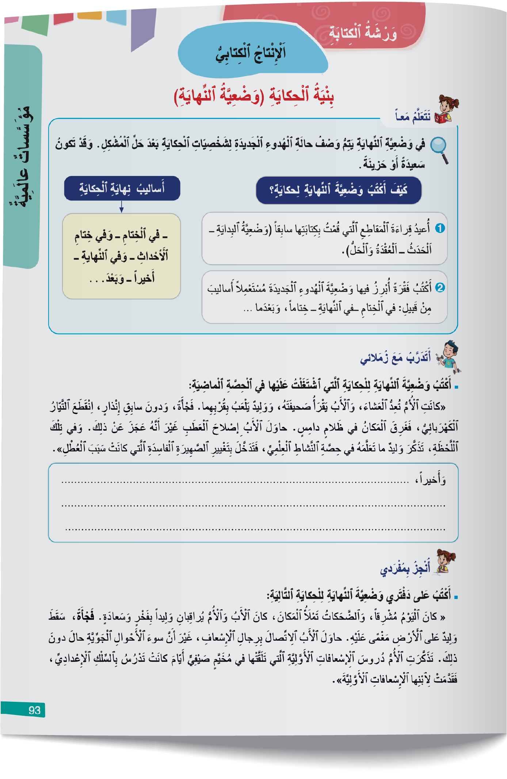
خذوا كراساتكم، الصفحة93-. أنجزوا بشكل فردي نشاط " أتدرب مع زملائي". من يقرأ التعليمة؟
اختتام الحصة
إنتاج كتابي ح4
إنتاج كتابي ح3
افتتاح الحصة

Slide 51
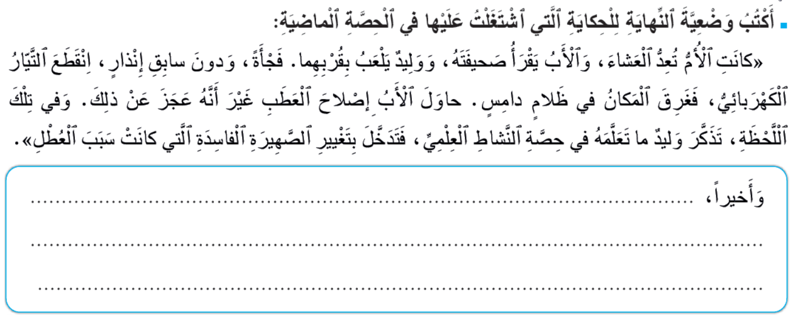
من يقرأ الحكاية والنهاية التي قام بإنتاجها ؟ سنناقش اقتراحاتكم.
اختتام الحصة
إنتاج كتابي ح4
إنتاج كتابي ح3
افتتاح الحصة

Slide 52
اختتام الحصة
اختتام الحصة
ماذا تعلمت اليوم؟
الواجب المنزلي

Slide 53
من يذكرنا بخطوات كتابة مقطعي العقدة والحل لحكاية خيالية؟
اختتام الحصة
إنتاج كتابي ح4
إنتاج كتابي ح3
افتتاح الحصة
ما ٱلخُطواتُ ٱلَّتي نَسْلُكُها لِكِتابَةِ مَقْطَعَيِ ٱلْعُقْدَةِ وَٱلْحَلِّ؟

Slide 54
ماذا نصف في مقطع نهاية الحكاية؟
اختتام الحصة
إنتاج كتابي ح4
إنتاج كتابي ح3
افتتاح الحصة
ماذا نَصِفُ في نِهايَةِ ٱلْحِكايَة؟

Slide 55
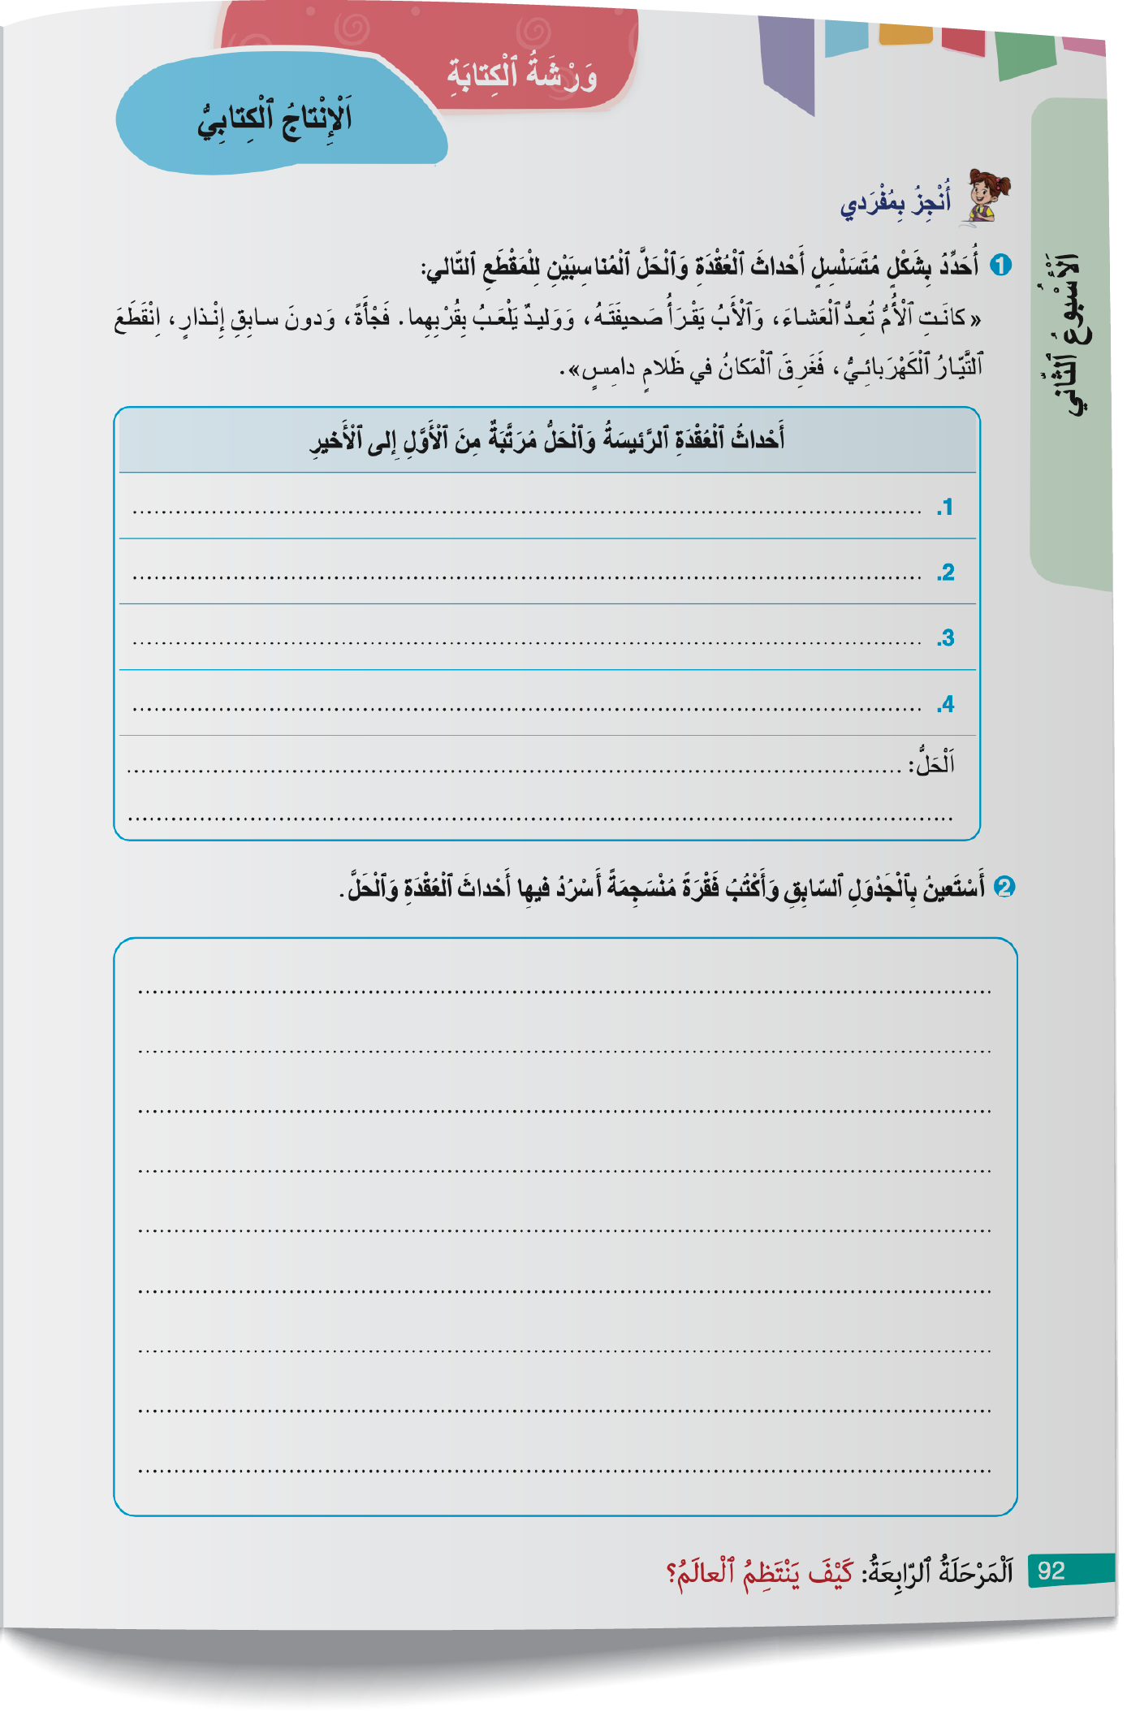
أنجزوا في المنزل النشاطين الواردين في الصفحة رقم "92". سنصحح في الحصة المقبلة.
اختتام الحصة
إنتاج كتابي ح4
إنتاج كتابي ح3
افتتاح الحصة

Slide 56
الفائزون بنجمة السلوك هم:
اختتام الحصة
إنتاج كتابي ح4
إنتاج كتابي ح3
افتتاح الحصة

Slide 57

إلى اللقاء في الحصة المقبلة.
اختتام الحصة
إنتاج كتابي ح4
إنتاج كتابي ح3
افتتاح الحصة

Slide 58

بناء على إنجازات المتعلمين خلال الممارسة المستقلة
ما تقديرك لنسبة التحكم في هدف الدرس؟
تسجل النسبة على صفحة اليوم من مذكرة الأستاذ.

